Slide 1


Спортивная сфера в условиях пандемии
докладчик
директор Краевого государственного бюджетного учреждения «Спортивная школа олимпийского резерва по базовым и олимпийским видам спорта «Старт»
Анна Викторовна Кожевникова

Slide 2
Спортивная сфера в условиях пандемии
Приказ Министерства спорта Российской Федерации от 16 марта 2020 г. №216 «Об отмене и переносе спортивных соревнований на территории Российской Федерации в целях предупреждения и распространения короновирусной инфекции (COVID 19)
Указ губернатора Пермского края от 19 марта 2020 г. №18 «О мероприятиях, реализуемых в связи с угрозой распространения новой короновирусной инфекции (COVID 19) в Пермском крае» (с изменениями)
Приказ Министерства физической культуры и спорта Пермского края от 19 марта 2020 г. №СЭД-41-01-02-120 «О деятельности организаций спортивной подготовки Пермского края» (с изменениями)
Приказ КГБУ «СШОР «Старт» от 20.03.2020 №20-026-о «О деятельности и спортивной подготовки КГБУ «СШОР «Старт»» (с изменениями)
Указ Президента Российской Федерации от 25 марта 2020 г. № 206 «Об объявлении в Российской Федерации нерабочих дней» с 30.03 по 03.04.2020 (второй указ от 02.04.2020 №239 продлен до 30.04.2020)
Трудовой кодекс Российской Федерации от 30.12.2001 N 197-ФЗ (ред. от 29.12.2020) (аб. 2, ст. 157, гл. 21; ст. 312, гл. 49.1)

Slide 3

Спортивная сфера в условиях пандемии
ПЕРИОД САМОИЗОЛЯЦИИ
в непрерывной круглогодичной спортивной подготовке в весенне-летний период
Летние виды спорта
Зимние виды спорта
Предсоревновательный период
Тренировочные мероприятия для подготовки к основным соревнованиям (Чемпионаты и Первенства, Кубковые соревнования, Спартакиады, Олимпиада (Токио, 2020) и пр.
Восстановительный период.
Подготовительный период.
Закладывается основная базовая подготовка к новому соревновательному сезону

Slide 4

Спортивная сфера в условиях пандемии
Отсутствие возможности тренироваться в специализированных спортивных комплексах в группах, непосредственно с тренером
Назрела необходимость пересмотра методов и средств организации тренировочного процесса, что с подвигло спортивную сферу к переходу на
ДИСТАНЦИОННУЮ РАБОТУ
переход в online пространство
WhatsApp или Viber
видеоконференции на базе интернет-сервисов ZOOM, Skype
Инстаграмм-аккаунты
видеохостинг «YouTube»

Slide 5
Спортивная сфера в условиях пандемии
План мероприятий по реализации программы спортивной подготовки по фигурному катанию на коньках КГБУ «СШОР «Старт»
групп ТЭ, ССМ, ВСМ тренера Старцевой О.С.
Работа со спортсменами происходит дистанционными способами: электронная почта, социальные сети, видеохостинг «YouTube», видеоконференции на базе интернет-сервиса ZOOM
.
День недели | Вид занятий | План занятий | Задачи | Примечание
Понедельник | Физическая подготовка | 1. СФП 2.Танцевальный класс 3. Пилатес | Поддержание формы спортсмена в условиях самоизоляции | Проведение занятия в формате видеоконференции ZOOM
Вторник | Теоретическая подготовка | Просмотр программ фигуристов, отдельных элементов и шагов фигурного катания | Оценка, замечания, анализ | Обязательная обратная связь с тренером по проделанной работе
Среда | Физическая подготовка | 1. Хореография 2.Функциональный тренинг 3. Растяжка | Поддержание формы спортсмена в условиях самоизоляции | Проведение занятия в формате видеоконференции ZOOM
Четверг | Психологическая подготовка | Написание сочинения на заданную тему/рисунок | Внимание направить на самоанализ | Обязательная обратная связь с тренером по проделанной работе
Пятница | Физическая подготовка | 1. СФП 2.Танцевальный класс 3. Пилатес | Поддержание формы спортсмена в условиях самоизоляции | Проведение занятия в формате видеоконференции ZOOM
Суббота | Теоретическая подготовка/ Психологическая подготовка | Актерское мастерство | Развитие психологич. и эмоционального состояния спортсмена | Выполнение домашнего задания и обязательная сдача тренеру
Воскресенье | Выходной

Slide 6
Спортивная сфера в условиях пандемии
ПЛАН тренировок
самоподготовки на время самоизоляции.
Отделение : лыжные гонки. ТЭ свыше 2х лет. Тренер Андреев.А.М
12мая Вт | Кросс с ходьбой по местности (10 мин. бег + 10 мин. ходьба) 1-2 зона. О.Р.У -20 мин. Многоскоки: 3х1,3х3,3х5,3х10. Прыжки:на правой ноге-20,на левой -20, «лягушка»-20, заступы кл.ход -20, боковая «лягушка» -20.
13 мая ср | Кросс 1-2 зона – 1час.20 – 1час.30мин. О.Р.У – 20 мин. О.Ф.П – « лесенка»1 подтягивание + 1 отжимание от брусьев + 10 развод ног между брусьями + 10 «лягушек» и так до 6 подтягиваний, 6 отжиманий , 10 развод ног,10 «лягушек» Упражнения на растяжку.
14 мая Чт | Кросс 1-2 зона 1ч10 -1ч20мин. О.Р.У -20 мин. Силовые прыжки на подъеме 100 метров 2 серии. .Прыжки на правой ноге -20, на левой ноге -20, « лягушка» -20, зашагивание -20, боковая « лягушка» - 20, многоскок – 20. Бег 500 м. в слабом темпе и 2 серия .Заминка 500м легкий бег, О.Р.У – 20 мин.
15 мая Пт | Кросс с ходьбой в подъемы по имитационному кругу ( 2 круга по 3.5 км) 1-2 зона.-1ч.30 мин. О.Р.У – 20 мин. О.Ф.П. Приседание со штангой – 20, запрыгивание на колеса -10, пресс на доске – 10, тяга бревна на спину – 15, толкание бревна вверх – 15, пресс на брусьях – 10, пресс на низкой перекладине – 20. Упражнения на рястяжку. _
16 мая Сб | Кросс с ходьбой по сложно пересеченной местности ( 10 мин. бег + 10 мин.ходьба) 1-2 зона. О.Р.У – 20 мин. С.Ф.П – имитационные упражнения на опилочном покрытии. Упражнения на равновесие. Растяжка.
17 мая вс | Бег 1 км. О.Р.У. Лыжероллеры класс. ход – 2 часа 1-2 зона. Бег 1км. О.Р.У.
18 мая пн | Выходной | выходной

Slide 7
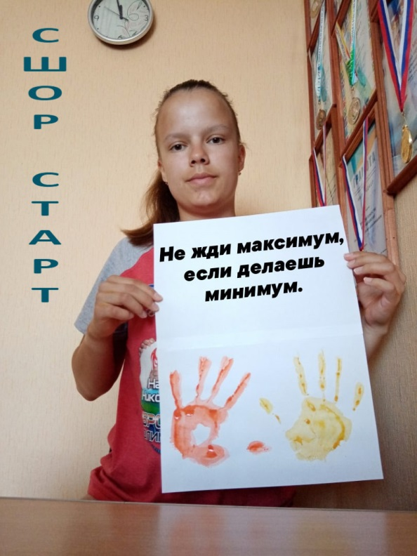
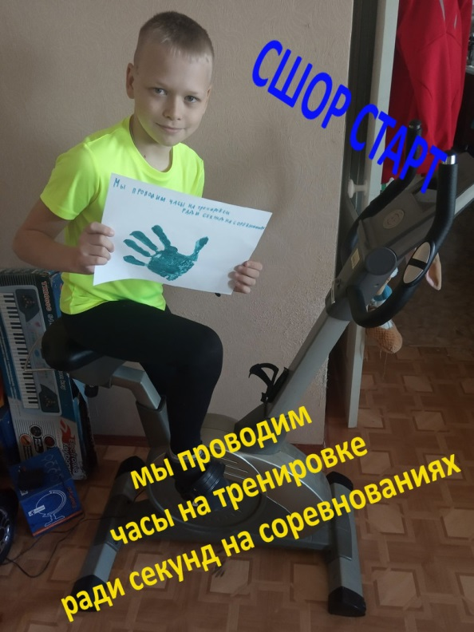
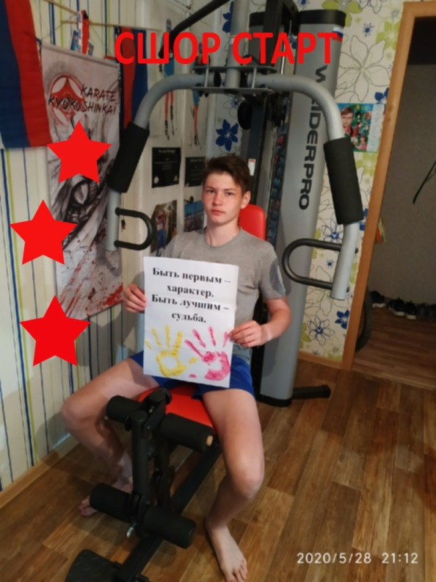
Акция «За чистый спорт»
https://vk.com/video-21227147_456239118

Slide 8
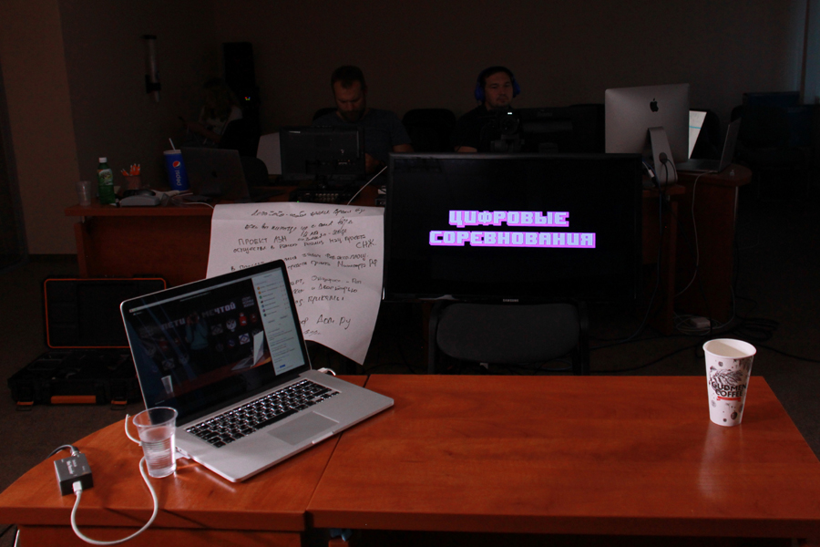

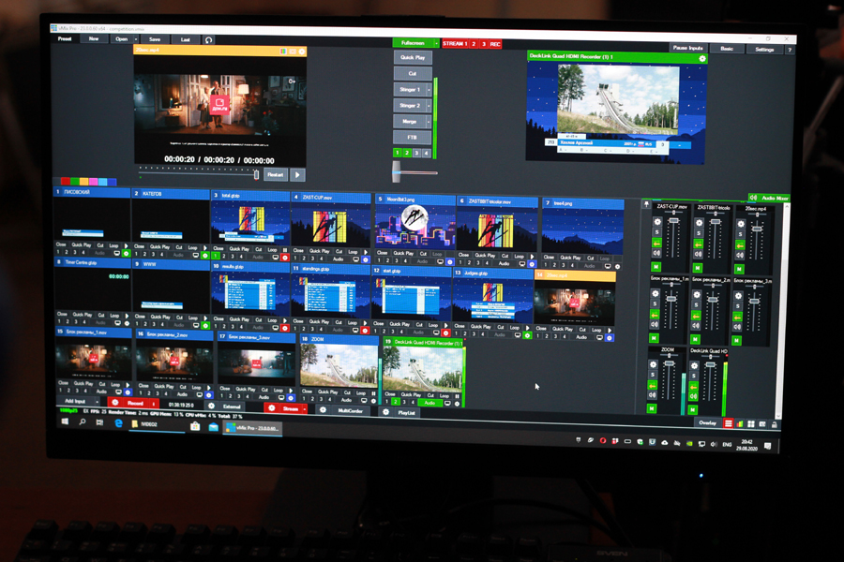
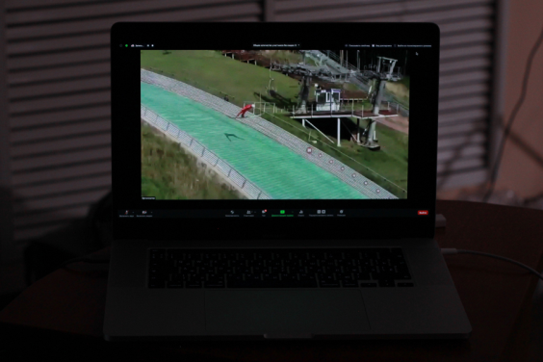
Международный фестиваль
«Лети за мечтой»

Slide 9
Спортивные итоги года 2020
Завоевано медалей:
- Всероссийские соревнования 154 медали их них:
1 место-62 медали;
2 место-44 медали;
3 место-48 медалей.
- Международные соревнования 13 медалей из них:
1 место-6 медалей;
2 место-1 медаль;
3 место-6 медалей.
- количество членов сборной команды Пермского края – 245 человек;
- количество членов сборной команды России – 49 человек;
- количество присвоенных спортивных званий и разрядов,
в том числе: МСМК – 2 человека;
МС – 4 человека;
КМС – 22 человека;
1 разряд – 95 человек.

